Slide 1
immo-ch.com das Immobilien Netzwerk Schweizer KMU von ch-info.ch
immobilie-jura.ch
Das Portal Jura
immo-mittelland.ch
Das Portal für Immobilien Verkauf im Mittelland und gute Bau KMU!
immobilien-emmental.ch
Emmental / Entlebuch
immobilie-olten.ch
Baufirmen Portal Olten
immobilie-solothurn.ch
Baufirmen Portal Region Solothurn
Verkauf Immobilien KT SO
Starkes Seo Portal – ist von allen Immobilienportalen und Tourismusportalen von userhelp.ch und wasseramt.ch verlinkt!
immobilien-bern.com
Stadt Bern u.U.
immobilien-solothurn.com
Baufirmen Portal KT SO
immobilie-seeland.ch
Baufirmenportal und Verkauf
Kontakt zum KMU Netzwerk Immobilien Team immo-ch.com oder www.ch-info.ch
immobilien-Grenchen.ch
Baufirmen Portal Grenchen
Mehr Portale auf dem Netzwerk ch-info.ch

Slide 2
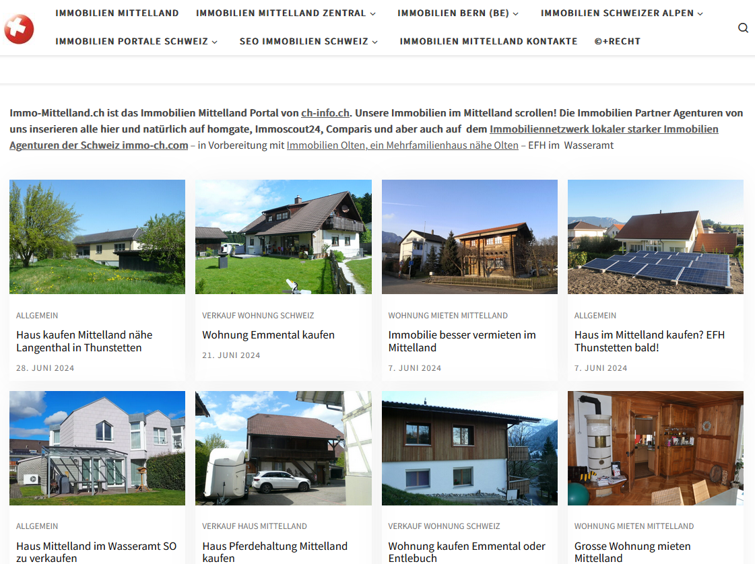
Immobilien Netzwerk Mittelland und Tourismus Netzwerk Mittelland
Führend im Immobilienverkauf im Mittelland zentralen Mittelland – auch dank dem grössten privaten Ausflugs- und Tourismusportal des Mittellandes! Tourismus-Mittelland.ch hat mehrere Immobilienmenüpunkte! So wird Ihre Immobilie sichtbarer.
immo-mittelland.ch
tourismus-mittelland.ch

Slide 3
Schweizer KMU auf dem Netzwerk www.ch-info.ch
ch-info.ch ist das Netzwerk lokal starker Kleinbetriebe und KMU
Das hat für Ihren Immobilien Verkauf im Emmental und Mittelland grosse Vorteile!
Immobilien Emmental ist exklusiv Top Partner auf www.ch-info.ch

Slide 4
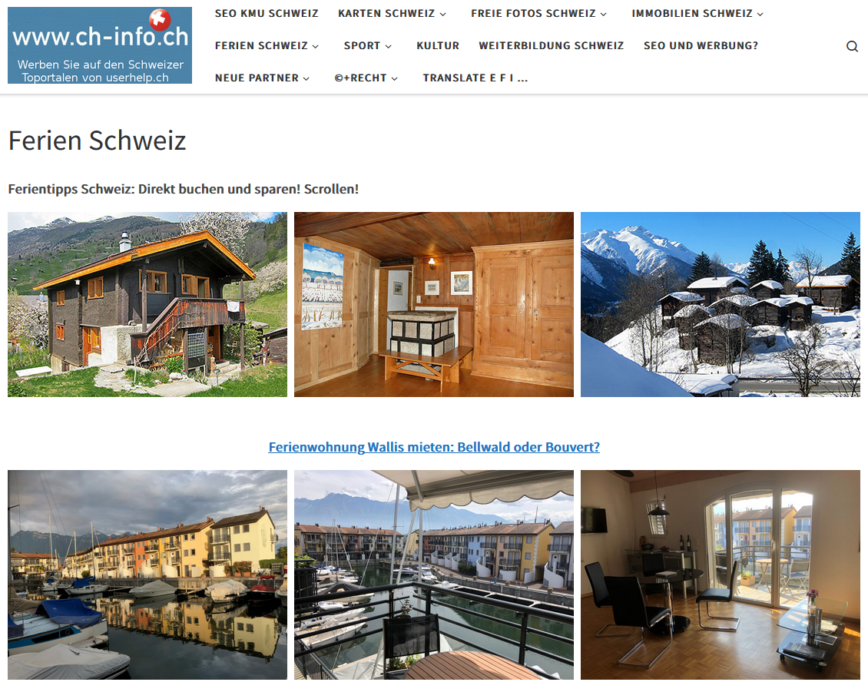
www.ch-info.ch
KMU Netzwerk Schweiz mit Immobilien Verkauf und Vermietung!
Das Konzept: Nur gut ausgewählte KMU, die eine Qualitätsprüfung hinter sich haben, kommen ins Netzwerk.
Wer Toppartner werden will, braucht gute Referenzen und bekommt dann eine exklusiv Seo von www.userhelp.ch

Slide 5
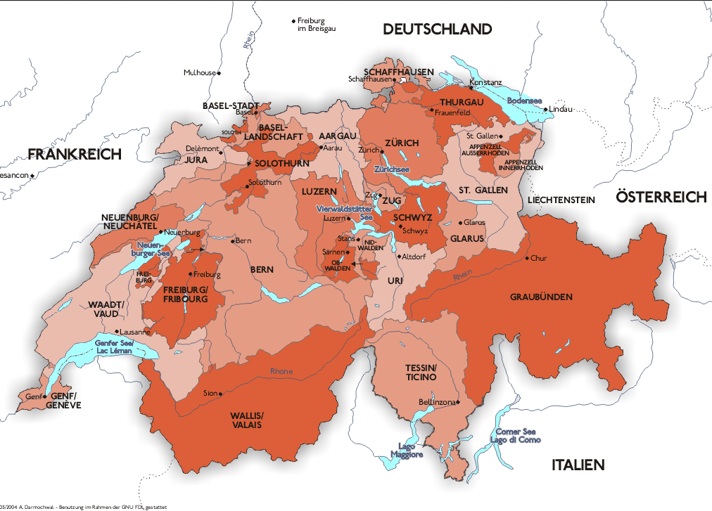
ch-info.ch und immo-ch.com: Erfolg durch Zusammenarbeit lokaler Immobilien Agenturen in der Schweiz!
Immobilien Grenchen - Aarau
Immobilien Biel Seeland Bern
Immobilien Emmental Luzern
Immobilien Jura
Immobilien Berner Oberland
Immobilien Basel
Immobilien Zürich
Immobilien Uri OW NW
Immobilien Zug Schwyz
Immobilien Schaffhausen
Immobilien Freiburg
Immobilien Neuenburg
Immobilien Waadt
Immobilien Genf
Immobilien Wallis
Immobilien Tessin
Immobilien Graubünden
Immobilien Thurgau
Immobilien St. Gallen
Commons wikimedia.org GNU-Lizenz
Top Partner bekommen von ch-info.ch, immo-ch.com und immo-mittelland.ch die Objekte Ihrer Region exklusiv zugeführt. Sie können aber weiterhin überall verkaufen!

Slide 6
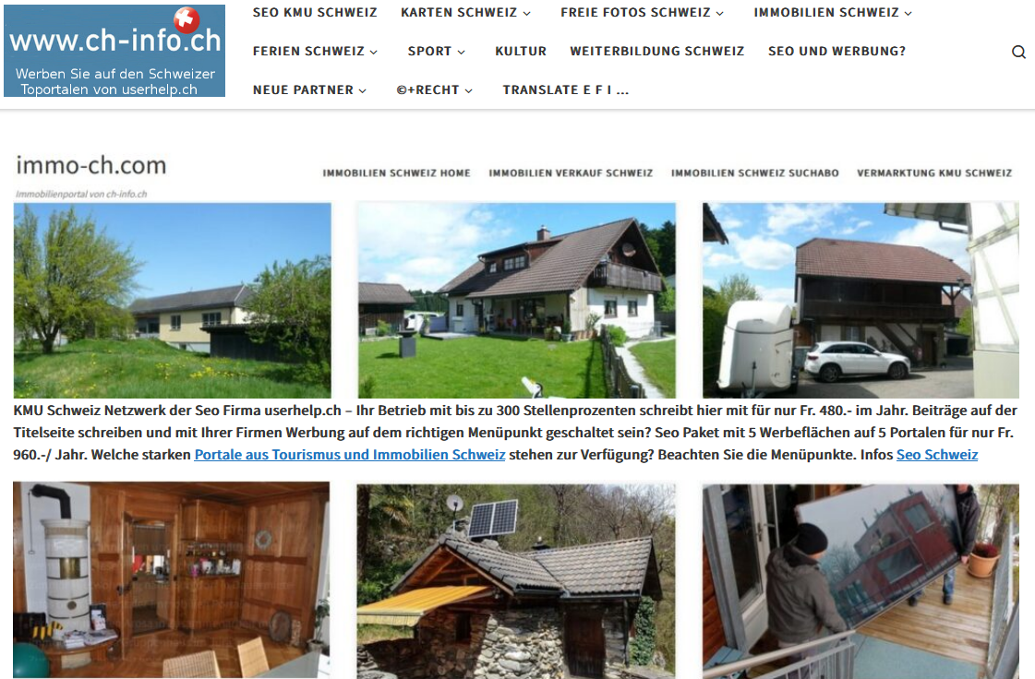
Immobilien Schweiz Verkauf auf www.immo-ch.com
Durch die Einbindung des Framefensters von www.immo-ch.com erscheinen Immobilien auch auf starken Immobilien- und Tourismus Portalen. Das hilft KäuferInnen oder MieterInnen schneller zu finden.
Natürlich sind die Objekte auch auf den Firmenseiten und auf den grossen Immobilienportalen!

Slide 7
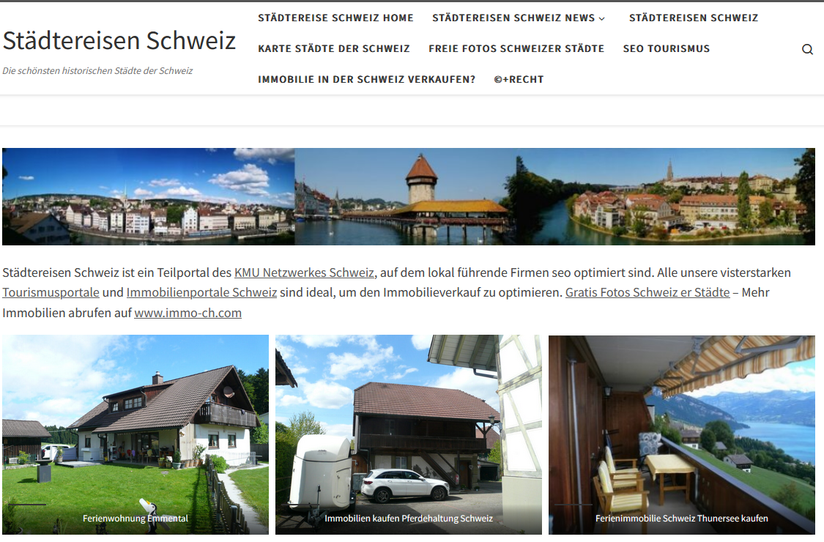
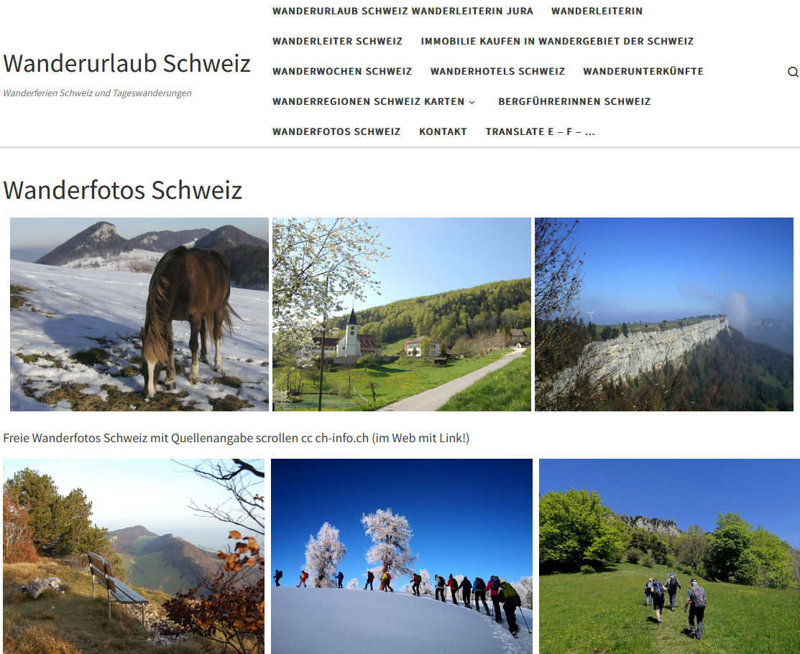
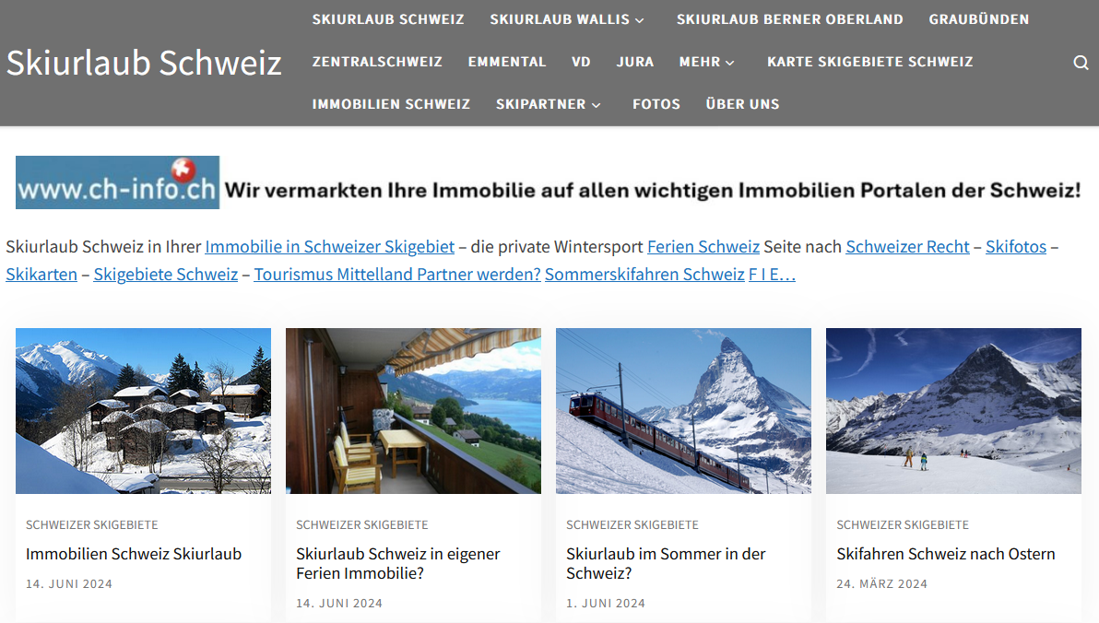
urlaubschweiz.org – das Portal für Ferienimmobilien Vermietung und Verkauf
Urlaubschweiz.org ist das Netzwerk Portal der Ferienimmobilien der Schweiz. Auf den starken Tourismus Portalen Schweiz werden Immobilien verkauft und Ferienimmobilien auch vermietet. Auch Ferienhäuser und Hotels werden vermarktet. Tourismus und Immobilien hängen zusammen in den Ferienorten!
Die gut ausgewählten, regionalen KMU sind Partner von ch-info.ch in Ihrer Immobilien Region.
Die Zusammenarbeit mit dem Netzwerk Immobilien Schweiz hat für den Verkauf- und Vermietung mehrere Vorteile. Es arbeiten mindestens vier Immobilienagenturen am Verkauf mit, je nach Objekt auch das ganze Netzwerk.
Alle Verkaufsobjekte, die via unsere ch-info.ch Top Immobilien Agenturen in den Verkauf kommen, sind auch auf diesen gut besuchten Portalen!
städtereisen-schweiz.ch
wanderurlaubschweiz.ch
skiurlaubschweiz.ch
Sie haben eine Immobilie zu verkaufen?
Kontaktieren Sie das Netzwerk Immobilien Schweiz bitte per Mailformular.
Teamleiter Immobilien Schweiz anfragen mit dem Formular

